Slide 1
App Engine con Google cloud Platform
Tutto ciò di cui hai bisogno per creare e scalare ATTRAVERSO servizi Paas
Davide Montagno B. - 535910

Slide 2
Punti di forza
Focalizzarsi sul codice
Amministrazione automatica
User Friendly
Java, Python, Go
Codice Boilerplate
Sharding
Tool di sviluppo
App Engine SDK
Davide Montagno B. - 535910

Slide 3
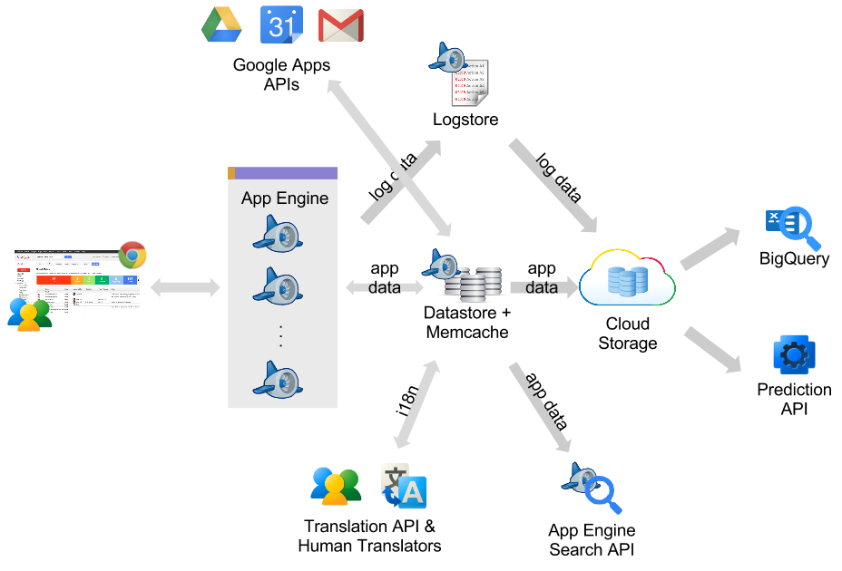
APP ENGINE sdk
Test App
Simulazione ambiente di esecuzione
Subito attivo e in esecuzione
Molte scelte per memorizzazione e recupero dati.

Slide 4
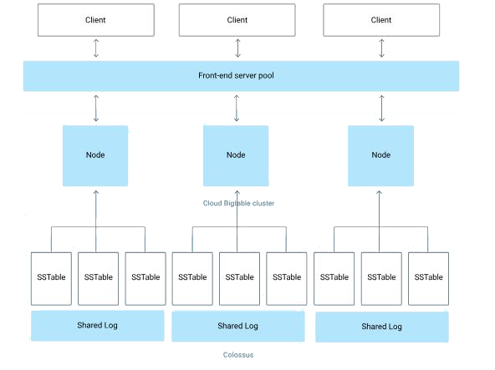
Architettura
Memorizzazione dati e richieste in contemporanea
BigTable
Mappa <Chiave , Valore ( > 10 Mb) >
Più nodi per BigTable
Tablets
Memcache
Davide Montagno B. - 535910

Slide 5
Datastore
High replication
Master/SLAVE
Replica automatica dei dati
Letture e scritture in caso di downtime
Costo maggiore
Maggior flusso di dati
Replicazione asincrona
Dati utente non sempre disponibili
Minor flusso di dati
Costo minore
Davide Montagno B. - 535910

Slide 6
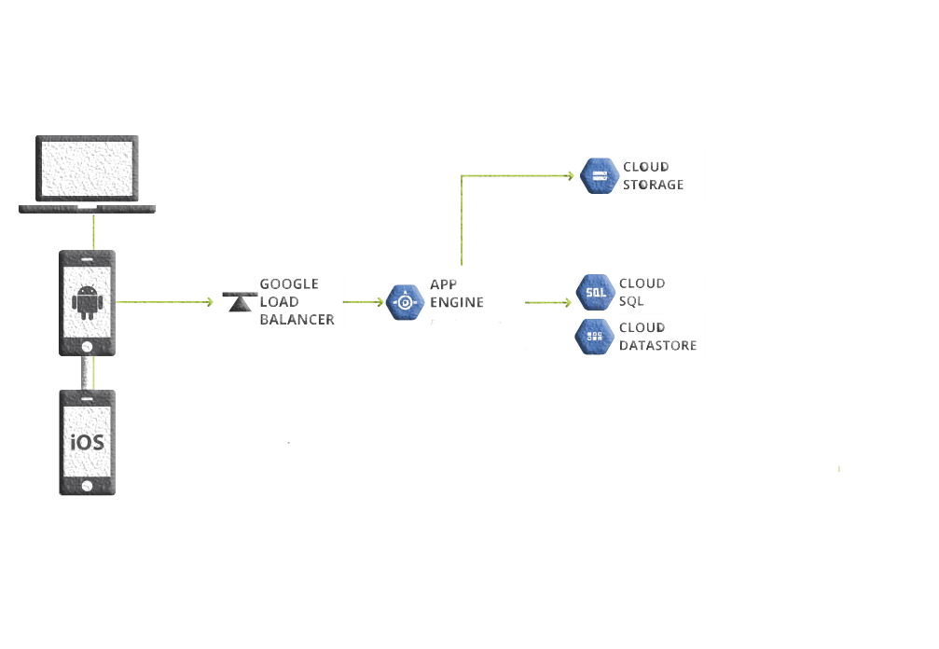
Request on app engine
Richieste web
Protocollo HTTP
Loader Balance
Server dedicati
Codice non applicativo
Server applicativi
Scalabilità
Davide Montagno B. - 535910

Slide 7
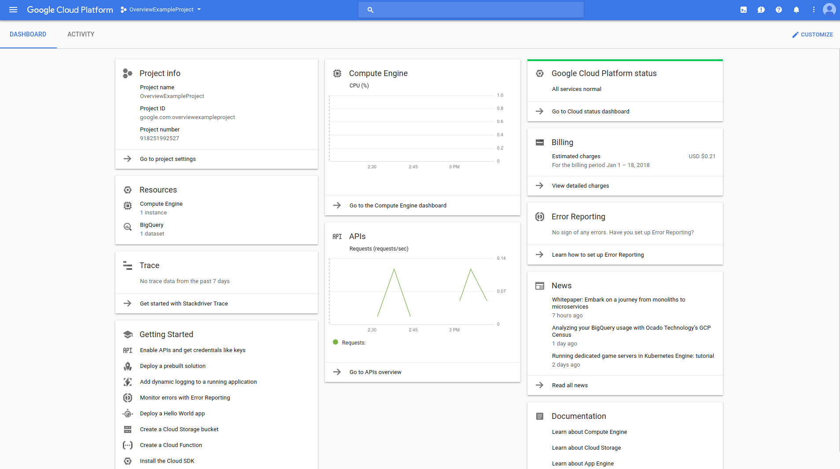
CONSOLE GOOGLE CLOUD PLATFORM

Slide 8
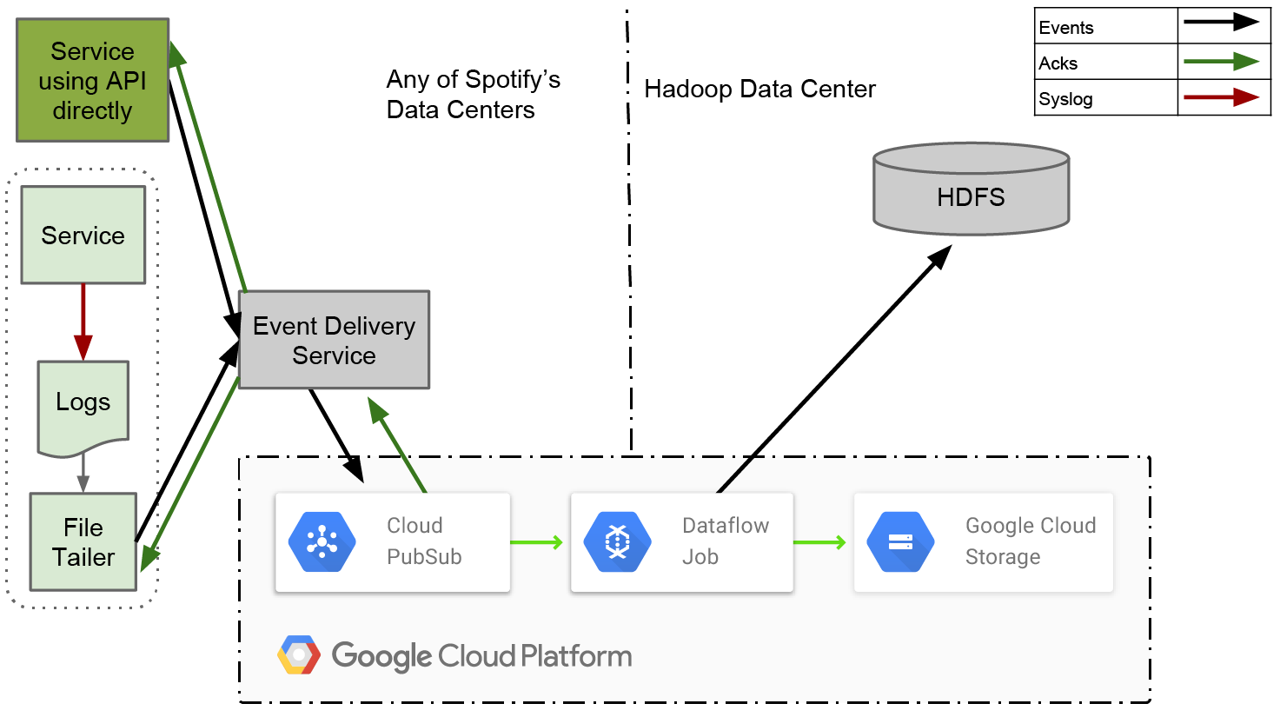
Costi
Nessun pagamento anticipato
Nessun costo di recesso
Esclude BigQuery a costo fisso.
Fatturazione al secondo
Spotify with Google App Engine
Davide Montagno B. - 535910

Slide 9
Spotify-app engine
Operazioni
700,000 eventi al secondo= 1,874,880,000,000 eventi al mese
= 5,624,640,000,000 chiamate ad API al mese(3 API chiamate per evento)
= $300 per le prime 1,750,000,000 chiamate
= $0.05 ogni 1,000,000 chiamate = (5,624,640,000,000–1,750,000,000) = 5,622,890,000,000
= (5,622,890,000,000/1,000,000) = 5,622,890
= 5,622,890 * $0.05
= $281,144.50 per month
Rete
1,874,880,000,000 messaggi * 62,5 byte
= 117,180 Terabyte
= 117,180 * $0.08
= $9,374.40
Totale = $ 290,489.00
Davide Montagno B. - 535910

Slide 10


Lock-in
Uso di Web Platform proprietario
Flask
Uso di API Google
Uso di Memcache
Uso di Cloud Datastore Google
Database di terze parti
Davide Montagno B. - 535910

